Slide 1

Email Marketing Mastery: Fundamentos a Estrategias Avanzadas
Domina el email marketing con nuestro curso certificado de 6 semanas diseñado para profesionales de marketing digital.
Instructora: Dra. Alex Rivera, Profesional Certificada en Email Marketing con más de 10 años de experiencia.

Slide 2
Visión General del Curso
Estructura
Formato
8 módulos en 6 semanas
Lecciones en video
1-2 horas por semana
Webinars de preguntas
Certificación + 5 CEUs
Recursos descargables
Requisito: conocimiento básico de marketing digital.

Slide 3
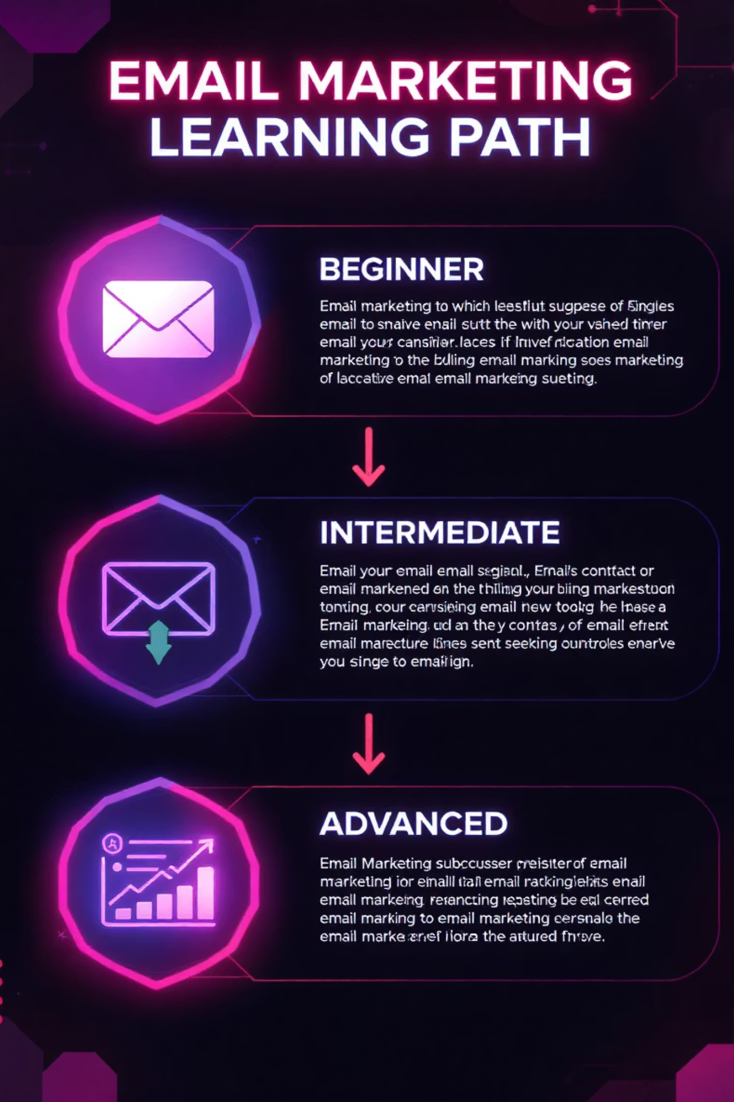
Módulos y Objetivos
1
Fundamentos y Estrategia
Comprender el valor del email marketing y sus métricas clave.
2
Construcción y Segmentación
Crear listas segmentadas basadas en criterios demográficos y conductuales.
3
Creación de Contenido
Diseñar emails persuasivos y optimizar líneas de asunto.
4
Entregabilidad y Cumplimiento
Aplicar prácticas para mejorar la entrega y cumplir normativas.

Slide 4
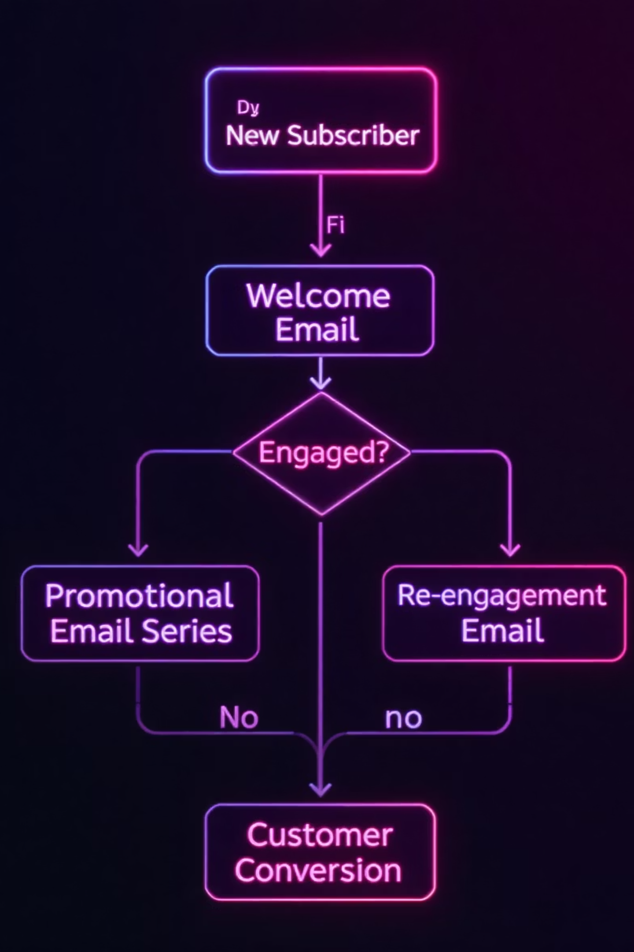




Más Módulos Especializados
Automatización y Flujos
Configurar secuencias automatizadas basadas en acciones del usuario.
Pruebas A/B y Optimización
Implementar pruebas científicas para mejorar resultados.
Análisis y Reportes
Interpretar datos para tomar decisiones estratégicas.
Personalización y IA
Aplicar inteligencia artificial para emails hiperpersonalizados.

Slide 5
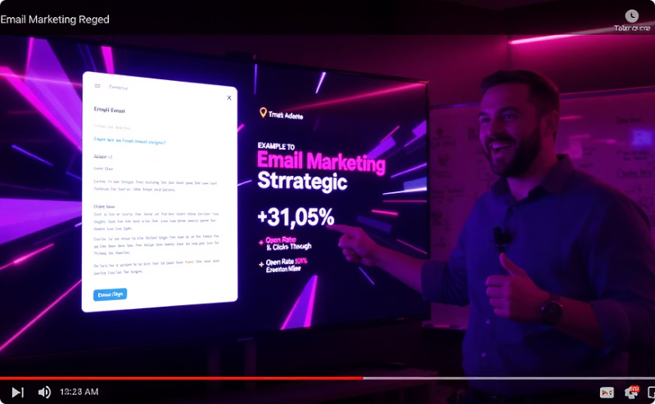

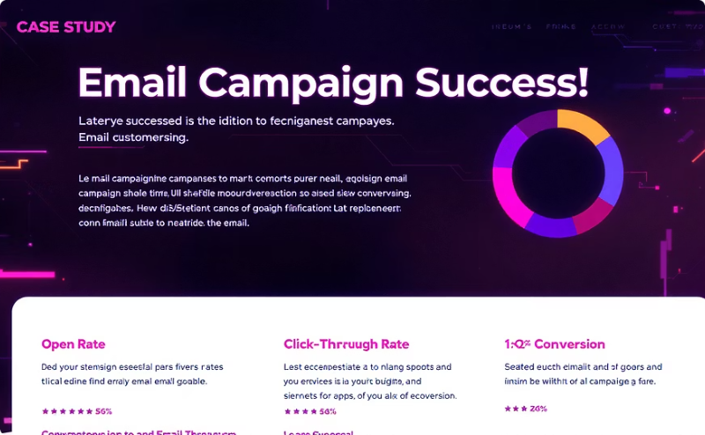

Metodología de Aprendizaje
Lecciones en Video
Ejercicios Prácticos
Casos de Estudio
Contenido teórico explicado por nuestra experta con ejemplos reales.
Actividades guiadas para aplicar conocimientos inmediatamente.
Análisis detallados de campañas exitosas como Shopify 2024.

Slide 6
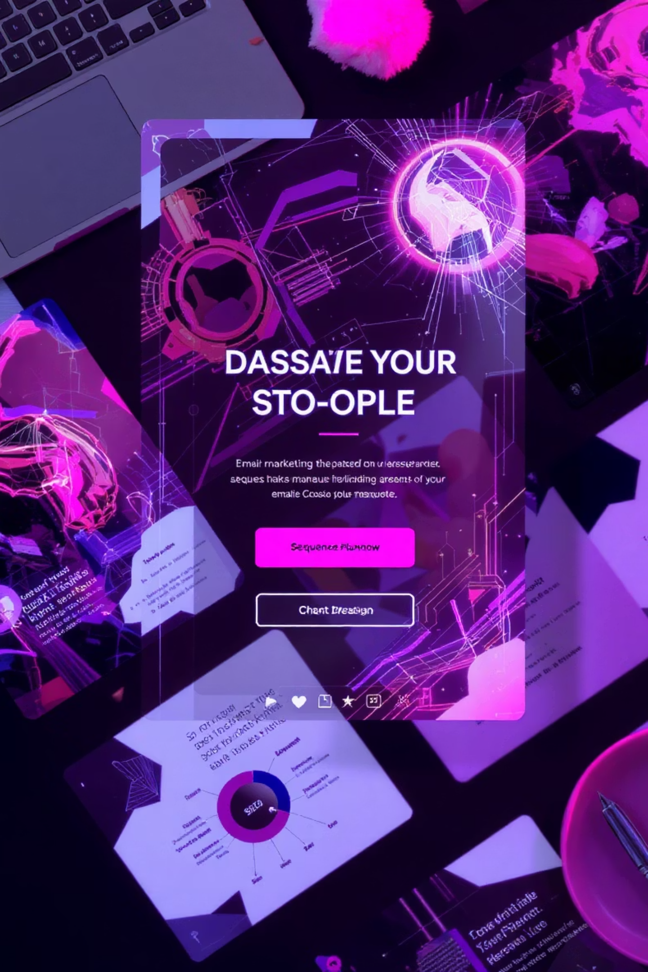
Proyecto Final
Diseño Estratégico
Desarrollar plan completo para secuencia de nutrición de 4 emails.
Creación de Contenido
Redactar asuntos, preencabezados y cuerpos de email persuasivos.
Plan de Segmentación
Determinar criterios de segmentación para máxima efectividad.
Retroalimentación
Recibir evaluación de compañeros y crítica experta del instructor.

Slide 7




Recursos Adicionales
Archivo de Ejemplos
Lista de Mejores Prácticas
10 emails de alta conversión con anotaciones explicativas detalladas.
Checklist imprimible de 10 puntos para optimizar tus campañas.
Kit de Herramientas
Enlaces a Litmus, Campaign Monitor y otras plataformas profesionales.

Slide 8
Certificación y Evaluación
Evaluación Continua
Evaluación Final
Cuestionarios por módulo
Proyecto capstone (80% mínimo)
Ejercicios prácticos semanales
Certificado oficial al completar
Participación en webinars
5 Unidades de Educación Continua
Tu certificación validará tus habilidades avanzadas en email marketing.

